Slide 1


PROYECTO PAGINA DE VOTACION
CONSEJEROS CARRERA
PRESENTACION FINAL CAPSTONE
Integrantes del proyecto:
Rodrigo Cancino
Christopher Acevedo
Angel Meza

Slide 2


Github
Trello

Slide 3


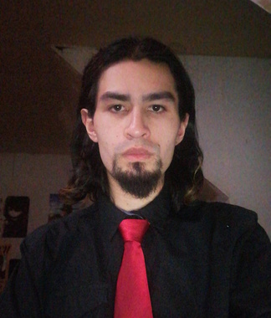
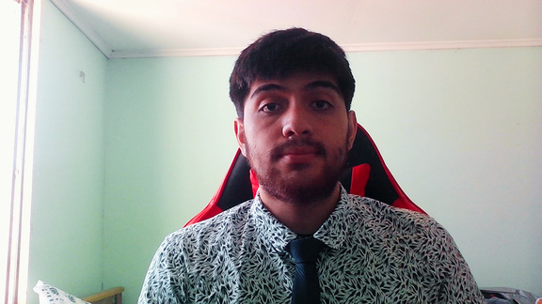
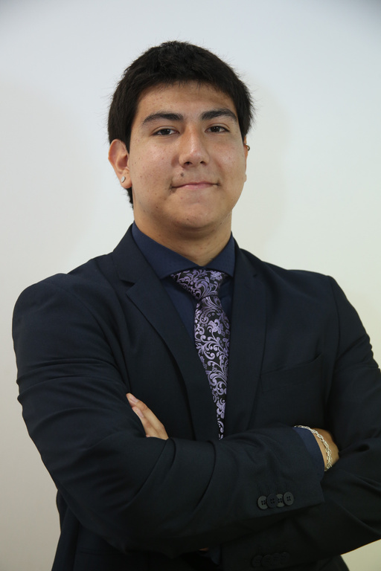
Integrantes del Proyecto
Angel Meza
Rodrigo Cancino
Christopher Acevedo
Desarrollador
Scrum master
Desarrollador
Desarrollar Funcionalidades
Desarrollar Front de la Pagina
Realizar Pruebas de Seguridad
Gestionar Actividades
Facilitador de Actividades
Desarrollar Documentación
Desarrollar Funcionalidades
Realizar Pruebas de Funcionalidad
Representar al Cliente

Slide 4



Descripción del Proyecto
Asuntos estudiantiles de Duoc UC enfrenta problemas de organización con los consejeros de carrera, como dificultad para acordar fechas de reuniones, definir actividades, y confirmar asistencia. Además de no llevar un registro ordenado de acuerdos y resoluciones.
PROBLEMATICA
La solución es un portal web en el cual los consejeros podrán entregar su opinión a través del voto, donde los usuarios acceden con su correo institucional. Asuntos estudiantiles se encargara de crear votaciones, y tendrán un apartado donde podrán analizar los resultados
SOLUCION

Slide 5


Objetivos del Proyecto
Generales
Especificos
El administrador podrá ingresar y gestionar las cuentas de asuntos estudiantiles.
Asuntos estudiantiles podrá ingresar y gestionar las cuentas de los consejeros.
Asuntos estudiantiles podrá crear y terminar votaciones.
Los consejeros podrán visualizar y votar una única vez en las votaciones que les corresponden.
Toda la información de las cuentas, las votaciones, y los votos tienen que ser almacenado en una base de datos.
Que los usuarios excepto el administrador se conecten al sistema utilizando solo su correo institucional.
Asuntos estudiantiles podrá visualizar y analizar el estado de las votaciones en el portal a través de un dashboard.
Los consejeros recibirán notificaciones por correo informando el comienzo y el termino de una votación.
Los resultados de la votaciones se podrán visualizar en el portal una vez se liberen además de ser notificados por correo.

Slide 6




Alcance
Limitaciones
Duración del Proyecto
Duración del Proyecto
El proyecto duro un total de 16 semanas de trabajo, (112 días) El proyecto se realizo en 3 fases; Planificación, Desarrollo y Final.
El desarrollo del proyecto estaba proyectado a ser desarrollado en 18 semanas, nosotros al contar con 16 tendríamos que gestionar lo mejor posible nuestros tiempos y generar una solución acorde.
Recursos
Las reuniones del equipo se llevaran a cabo en discord, se evidenciaran en trello, y se gestionaran en un planing. El desarrollo se llevara a cabo en formato remoto, guardando los avances en un repositorio en Github,
Conocimientos Limitados
La solución realizada tendría que ir acorde a nuestros actuales conocimientos, aunque existe espacio al aprendizaje y implementación de métodos/funcionalidades nuevos que no sean muy complejos
Objetivo del Proyecto
Objetivos a Futuro
A lo largo del desarrollo del proyecto el cliente motivado con los resultados podría proponer nuevas funcionalidades. Por lo cual hay que saber cuales propuestas aceptar y cuales rechazar/posponer por el tiempo de desarrollo que contamos.
Realizar tareas de desarrollo de las vistas y funcionalidades de los usuarios en el orden; administrador, asuntos estudiantiles y consejeros.

Slide 7

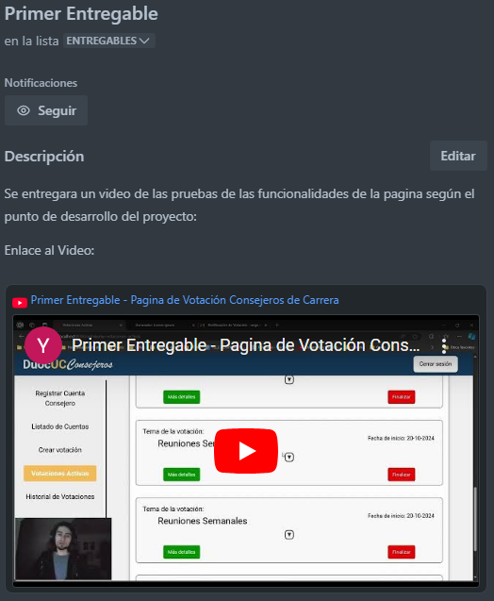
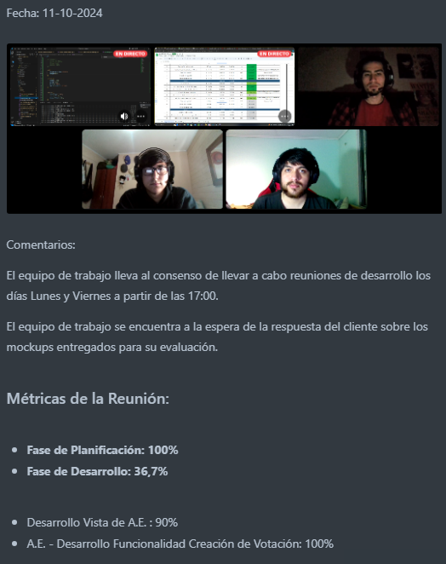
Metodologia
Se utilizará la metodología ágil scrum, que dividirá el proyecto en sprints cortos, los cuales culminaran con entregables funcionales. Esta metodología nos permitirá tener una retroalimentación constante gracias a las meeting regulares que el equipo de trabajo tendrá a lo largo del proyecto, y gracias a las cuales podrán realizar ajustes rápidos y eficientes.

Slide 8

Cronograma
Fase 1
Planificación
21 Días
18,75%
Fase 2
Desarrollo
70 Días
62,5%
Fase 3
Final
21 Días
18,75%
Sprint 1
21 Días
18,75%
Sprint 2
17 Días
15,18%
Sprint 3
32 Días
28,57%
Desarrollo de documentación inicial
Definición de la estructura del trabajo
Capacitación del Equipo
Desarrollo del Front
Desarrollo de las Funcionalidades
Pruebas del Sistema
Pruebas reales con usuarios finales
Ajustes de últimos detalles
Desarrollo de documentacion final

Slide 9



Arquitectura
Web Principal (Laravel 11.9)
Form
I. A.E.
CRUD
A.C. A.E.
Administrador
Google API
Asuntos Estudiantiles
Form
I. Consejero
CRUD
A.C. Consejero
Form
I. Votación
Dashboard
Votación
SMTP
SMTP
Internet
Login
(Laravel 11.9)
Base de Datos
View
Votaciones
Form
I. Voto
Consejeros

Slide 10
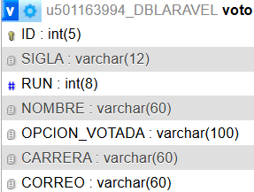
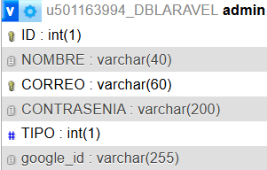
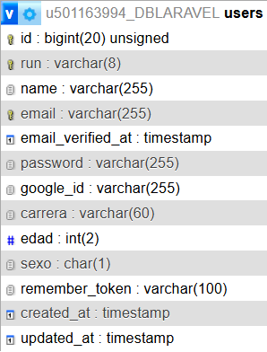
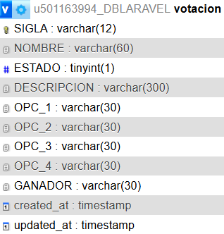
Modelo de Datos

Slide 11









MySQL
Tecnologias y herramientas utilizadas

Slide 12
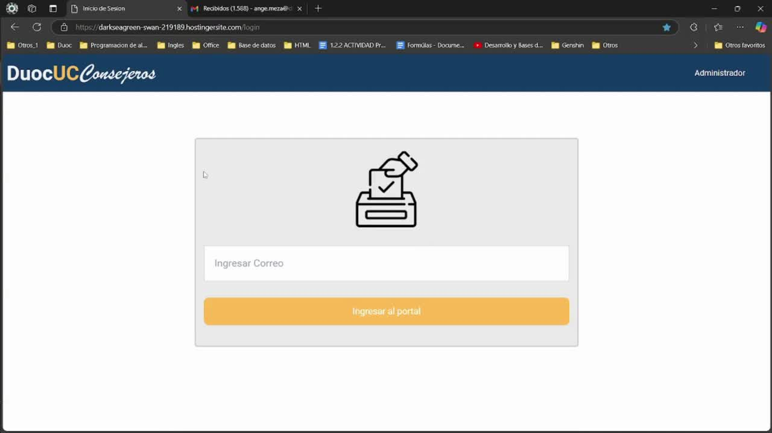
Presentacion proyecto

Slide 13
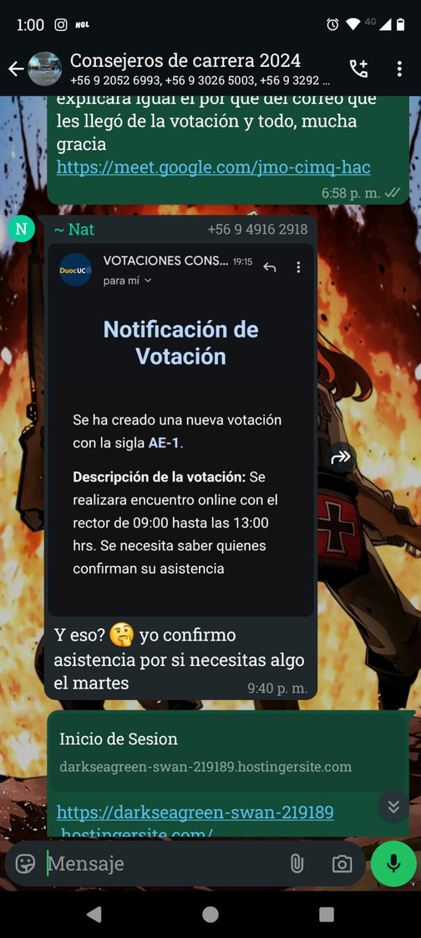
Resultados obtenidos
La plataforma ha recibido una excelente aceptación por parte del cliente y de los consejeros de carrera, quienes destacan su facilidad de usar y de entender, entregándonos comentarios como:
Consejeros de carrera destacan el envió de mensajes vía correo electrónico
“La pagina esta super”
“Es justo lo que necesitaba”
“Tiene potencial”

Slide 14

Obstáculos durante el desarrollo
Falta de experiencia en herramientas
Problemas de salud
Mala gestion de tiempo
Falta de compromiso en el equipo

Slide 15

Gracias por su Atención

